Slide 1




#RintisKarirImpian
Portofolio - Intensive Bootcamp
SQL For Data Analysis 2
Owner: Adin Nugroho
Build your skill and portfolio via myskill.id/bootcamp

Slide 2

Petunjuk Pengerjaan
Dokumen ini memang tidak open access untuk edit, maka silahkan copy file ini lalu kerjakanlah pada device masing-masing, dengan cara klik File pada pojok kiri atas, pilih Make a Copy. Setelah file berhasil di copy, ubah nama sesuai nama masing-masing. Untuk mengerjakan, perhatikan petunjuk dibawah ini:
Jawablah masing-masing pertanyaan di slide selanjutnya berdasarkan pengetahuanmu dan berdasarkan apa yang kamu pahami pada materi tiap sesi.
Set pengaturan akses file sebagai Publik namun cukup View Only agar tugas dapat dicek oleh Class Assistant.
Silahkan kirim link sheet mini task berikut di form pengumpulan mini task yang sudah tersedia di To Do List bootcamp Data Analysis batch 26.
Upload pekerjaanmu di LinkedIn dan tag @MySkill juga Class Assistant yang mendampingi serta Tutor yang mengajar di sesi kelas. Yang di upload boleh berupa file PPT, maupun screenshot dari file ini.
#RintisKarirImpian

Slide 3
SQL for Data Analysis 2
Tentukan kota mana yang memiliki revenue tertinggi
Dari kota pada poin sebelumnya, hitung rata-rata spending per konsumen pada kota tersebut
Tampilkan tabel berisi nama nama konsumen pada poin pertama yang memiliki spending di atas rata-rata
#RintisKarirImpian

Slide 4
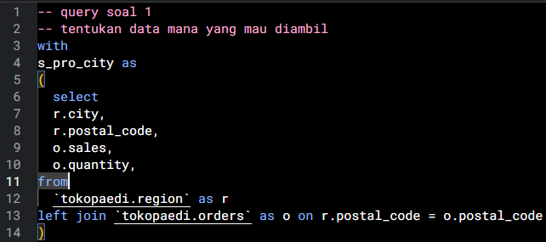
Soal 1 - Tentukan kota mana yang memiliki revenue tertinggi
Query
step 1 - mengambil data yang diperlukan pada setiap tabel yang terpisah
nama subquery
data yang diperlukan
join antara tabel utama dan tabel lainnya

Slide 5
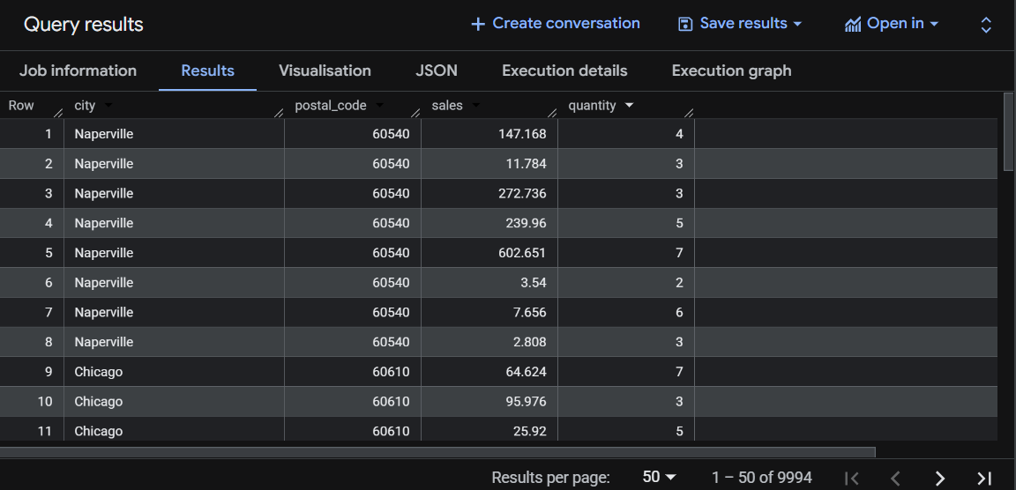
Soal 1 - Tentukan kota mana yang memiliki revenue tertinggi
Query
Hasil Query Step 1

Slide 6
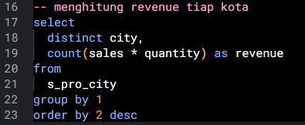
Soal 1 - Tentukan kota mana yang memiliki revenue tertinggi
Query
step 2 - menentukan kota yang memiliki revenue tertinggi
data yang diperlukan dan menghitung
revenue = sales * quantity
sumber subquery pertama

Slide 7
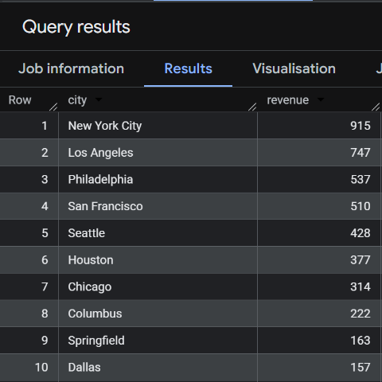
Soal 1 - Tentukan kota mana yang memiliki revenue tertinggi
Result
Insight:
New York City merupakan kota dengan revenue tertinggi dengan total pendapatan sebesar $915
dengan poisi kedua yaitu Los Angeles, disusul oleh kota lain dengan selisih total revenue yang kompetitif

Slide 8
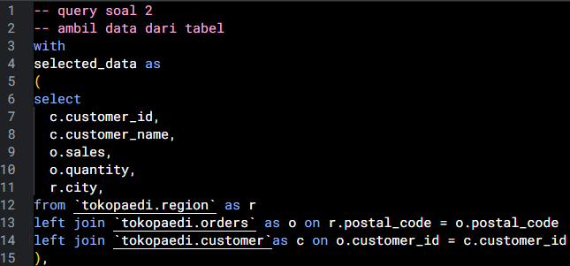
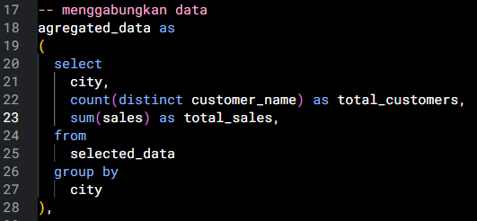
Soal 2 - Dari kota pada poin sebelumnya, hitung rata-rata spending per konsumen pada kota tersebut
Query
Step 1
Step 2

Slide 9
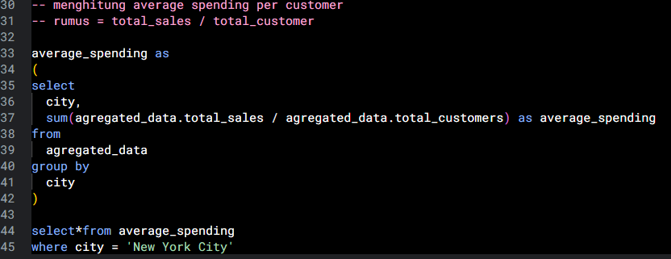
Soal 2 - Dari kota pada poin sebelumnya, hitung rata-rata spending per konsumen pada kota tersebut
Query
Step 3

Slide 10
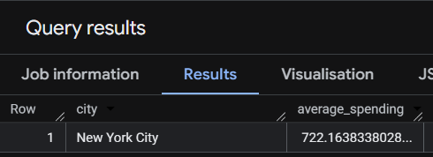
Soal 2 - Dari kota pada poin sebelumnya, hitung rata-rata spending per konsumen pada kota tersebut
Result
Insight:
dengan menempatkan sebagai kota dengan revenue tertinggi, customer di New York City menghabiskan rata-rata sebesar $722 dalam berbelanja

Slide 11
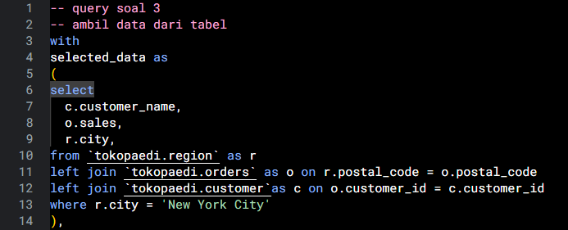
Soal 3 - Tampilkan tabel berisi nama nama konsumen pada poin pertama yang memiliki spending di atas rata-rata
Query
Step 1
gunakan filter kota di awal pengambilan data

Slide 12
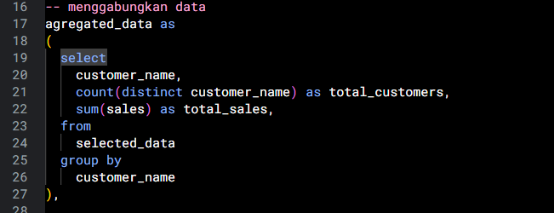
Soal 3 - Tampilkan tabel berisi nama nama konsumen pada poin pertama yang memiliki spending di atas rata-rata
Query
Step 2

Slide 13
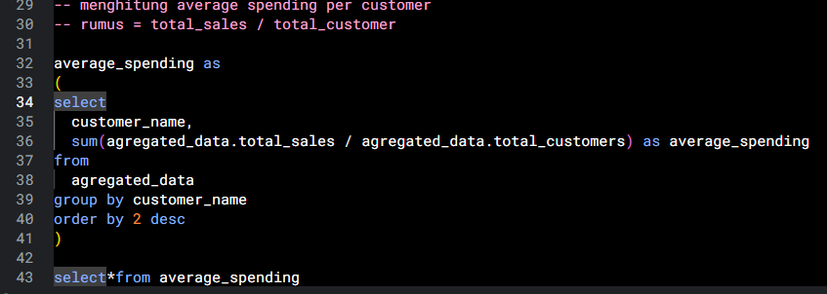
Soal 3 - Tampilkan tabel berisi nama nama konsumen pada poin pertama yang memiliki spending di atas rata-rata
Query
Step 3

Slide 14
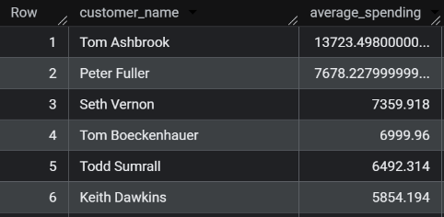
Soal 3 - Tampilkan tabel berisi nama nama konsumen pada poin pertama yang memiliki spending di atas rata-rata
Result
Cont…
Insight:
Terdapat 94 data nama customer di new york dengan rata-rata spending di atas rata-rata spending di seluruh kota
(< $722).
rata-rata spending tertinggi diperoleh dari Tom Ashbrook dengan rata-rata pengeluaran sebesar $13,723

